Slide 1

Порассуждаем по вопросу о работе методического центра гимназии
???? - а он у нас есть ?
Нет, ДАВАЙТЕ СОЗДАДИМ!
На какие результаты можем выйти ?
ПРИВЛЕКАТЕЛЬНОСТЬ УЧЕБНОГО ЗАВЕДЕНИЯ ДЛЯ СОЦИУМА;
РАСШИРЕНИЕ ПАРТНЕРСКИХ СВЯЗЕЙ С ДРУГИМИ ОУ;
ПОВЫШЕНИЕ ПРОФЕССИОНАЛЬНОГО МАСТЕРСТВА И КАЧЕСТВА ОБУЧЕННОСТИ УЧЕНИКОВ.

Slide 2
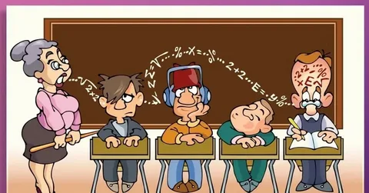
Возможно, предложенный вариант станет:
для думающих – перспективой для размышлений;
для ищущих – ступенькой для развития;
для сомневающихся – возможностью делать по образцу;
для критикующих – зерном для опровержения;
для учителей – сравнением с работой в своей школе;
для руководителей и их заместителей – материалом для круглого стола.

Slide 3
Задача методической службы
обеспечить активность деятельности педагога как субъекта процесса образования и воспитания через реализацию системно-деятельностного подхода к содержанию и формам научно-методической работы в образовательном учреждении.
В сферу методической деятельности на современном этапе развития системы
образования как наиболее значимые включаются:
образовательные профессиональные потребности различных категорий объединение ресурсных образовательных задач;
проблемы эффективности взаимодействия разных профессиональных
групп;
координация деятельности профессиональных объединений педагогов.

Slide 4
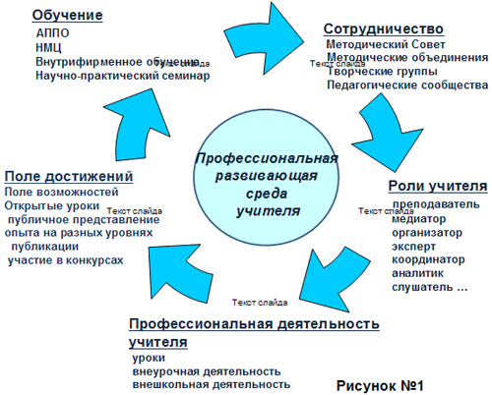

Slide 5
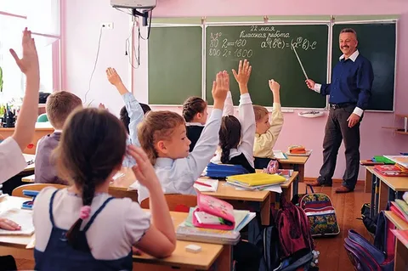
«Горизонтальная» и «вертикальная» карьера учителя
Сегодня «горизонтальная карьера» учителей – это главный ресурс роста качества образовательного процесса в школе.
Поэтому так важно школьным управленцам всех уровней использовать все возможности для обеспечения горизонтальной карьеры педагогов в ОУ:
Итак, «вертикальная карьера» – это движение по служебной лестнице, а «горизонтальная» – рост уровня профессиональной компетентности специалиста «на своем рабочем месте».

Slide 6
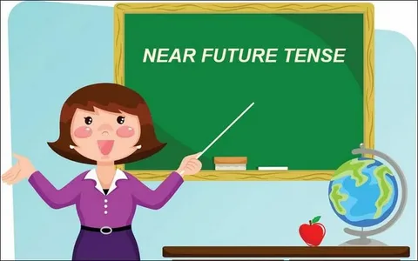
МЕТОДИЧЕСКИЕ КОНКУРСЫ
1 этап: Предметный
Этапы | Содержание
Предметный. Стартует на День учителя. | в октябре и ноябре – провести открытые уроки, внеклассные мероприятия, оформить материалы уроков в виде папки (описание урока, авторские рабочие материалы для детей, компьютерные презентации с методическим сопровождением, план проведенияэкскурсии, классного часа и т.д.

Slide 7

2 этап: межпредметный
Этапы | Содержание
Стартует на педсовете в зимние каникулы. Проходит в течение января и февраля, результаты объявляются 1 марта. Члены оргкомитета наблюдают за процессом взаимодействия учителей во время подготовки, оценивают стиль и эффективность общения, присутствуют на всех мероприятиях, собирают материалы представленных проектов. Итоги подводят к 1 марта | В течение II этапа учителя-предметники должны продемонстрировать свое умение работать в коллективе с коллегами. Педагоги объединяются по двое или по трое и готовят с учениками мероприятие межпредметного или надпредметного характера: праздник, конкурс, соревнование, игру и т.

Slide 8

3этап: общешкольный.
Этапы | Содержание
Проходит на специальном школьном празднике «Учитель года» в один из дней весенних каникул. Открытый этап проводится для победителей II этапа, на котором участников-финалистов делят по номинациям. Соответственно номинациям проходят представления: «Совершенство» – учителя со стажем более 20-ти лет «Мастерство» – учителя со стажем от 10-ти до 20-ти лет, «Восхождение» – учителя со стажем от 3-х до 10-ти лет «Премьера» – учителя со стажем работы меньше 3-х лет | Для каждой номинации проводится свой профессиональный конкурс: «Совершенство» – рассказ о самом значительном событии в жизни учителя; «Мастерство» – представление собс- твенной педагогической концепции; «Восхождение» – представление собс- твенной программы, технологии, транс- лируемых разработок и т.д.; «Премьера» – игра со зрительным залом (предметного или межпредметного содержания). Умение учителей-конкурсантов петь и танцевать придадут представлению особый шарм, добавят дополнительные баллы, но обязательными не считаются

Slide 9
Творческие группы
Творческие группы создаются по мере необходимости, и их деятельность (состав, направления работы) носит постоянный или временный характер.
Временные исследовательские, проектные микрогруппы – добровольное профессиональное объединение педагогов. Созданы для решения конкретной кратковременной творческой проблемы
(например,подготовка к педагогическому совету, семинару и т. д.).
Постоянная творческая группа педагогов добровольное
профессиональное объединение педагогов, заинтересованных во взаимном творчестве, изучении, разработке, обобщении материалов по заявленной тематике с целью поиска оптимальных путей развития изучаемой темы для непосредственной работы с детьми.

Slide 10
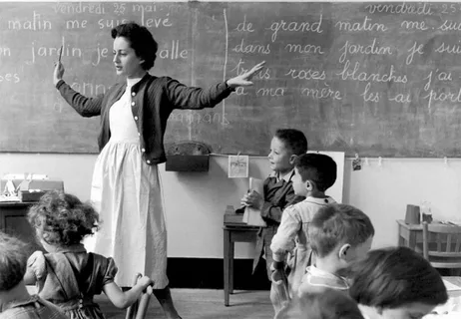
Каждый этап разрабатывается отдельным планом , заранее представляется коллективу для внесения коррективов , согласовывается с администрацией гимназии.
В разработке принимает участие временная творческая группа.

Slide 11
Центры методической службы.
Информационно-аналитический центр - публикация разработок , статей на сайте гимназии.
Школа передового опыта объединяет учителей с целью обобщения и
распространения опыта работы.
Школа молодого учителя – объединяет молодых специалистов для организации индивидуального сопровождения деятельности и создании ситуации успеха.

